Slide 1
CHÀO MỪNG QUÝ THẦY CÔ

Slide 2
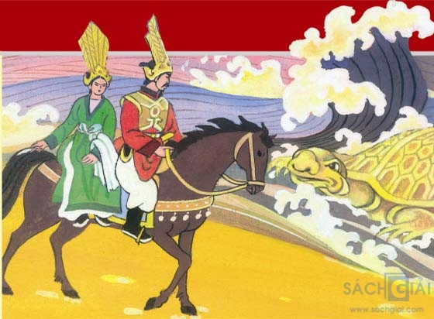
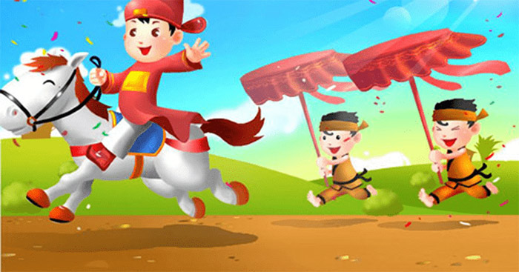
CÁC CUỘC ĐẤU TRANH GIÀNH ĐỘC LẬP DÂN TỘC TRƯỚC THẾ KỈ X
Mỵ Châu Trọng Thủy
179TCN
Nước ra bước vào thời kì Bắc thuộc

Slide 3
CÁC CUỘC ĐẤU TRANH GIÀNH ĐỘC LẬP DÂN TỘC TRƯỚC THẾ KỈ X

Slide 4
CÁC CUỘC ĐẤU TRANH GIÀNH ĐỘC LẬP DÂN TỘC TRƯỚC THẾ KỈ X
Có bao nhiêu cuộc đấu tranh giành độc lập trước thế kỉ X?
5

Slide 5
CÁC CUỘC ĐẤU TRANH GIÀNH ĐỘC LẬP DÂN TỘC TRƯỚC THẾ KỈ X
776 - 791
Khởi nghĩa Phùng Hưng
713 - 722
Khởi nghĩa Mai Thúc Loan
542 - 602
Khởi nghĩa Lí Bí, nước Vạn Xuân
248
Khởi nghĩa Bà Triệu
40
Khởi nghĩa Hai Bà Trưng

Slide 6
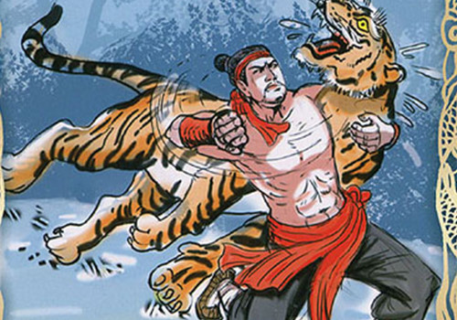
KHỞI NGHĨA PHÙNG HƯNG
(776 – 791)

Slide 7
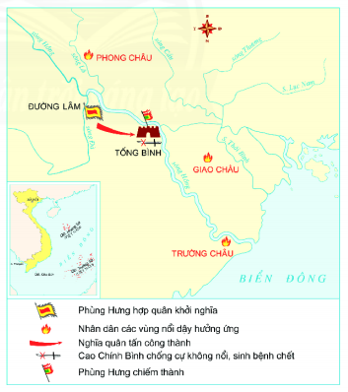
Ai lãnh đạo?
Phùng Hưng
Thời gian
776 - 791
Nơi khởi nghĩa
Đường Lâm
Chống triều đại nào?
Nhà Đường
Kết quả
Thắng lợi, năm 791 bị đàn áp
Tên gọi khác của ông là gì?
Bố Cái đại vương

Slide 8
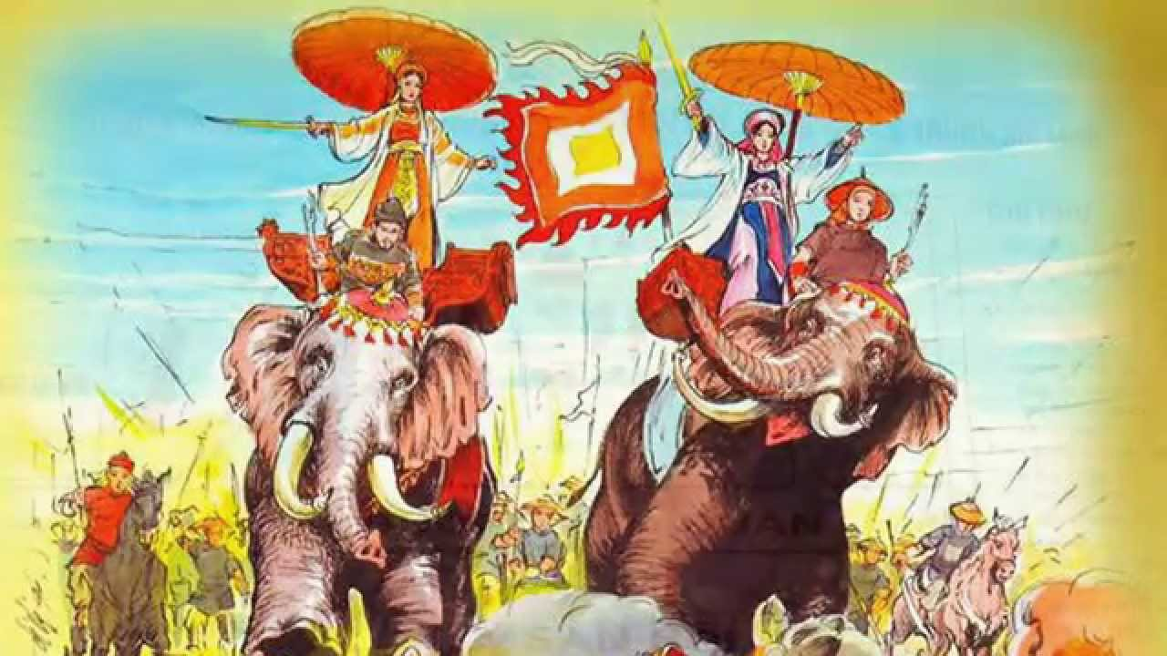
CÁC CUỘC ĐẤU TRANH GIÀNH ĐỘC LẬP DÂN TỘC TRƯỚC THẾ KỈ X
Nơi khởi nghĩa
Năm khởi nghĩa
Hát Môn
40
H | A | I | B | À | T | R | Ư | N | G
Chống triều đại phương Bắc
Kết quả
“Một xin rửa sạch nước thù,
Hai xin đem lại nghiệp xưa họ Hùng,
Ba kẻo oan ức lòng chồng
Bốn xin vẻn vẹn sở công lênh này.”
Nhà Hán
Thắng lợi
Sau đó bị đàn áp

Slide 9
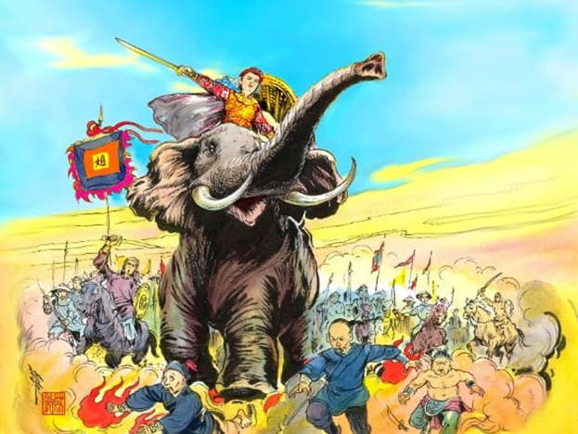
CÁC CUỘC ĐẤU TRANH GIÀNH ĐỘC LẬP DÂN TỘC TRƯỚC THẾ KỈ X
Nơi khởi nghĩa
Năm khởi nghĩa
Cửu Chân
248
Chống triều đại phương Bắc
B | À | T | R | I | Ệ | U
Kết quả
“Tôi muốn cưỡi con gió mạnh, đạp luồng sóng dữ, chém cá kình trường ở Biển Đông, lấy lại giang sơn, dựng nền độc lập, cởi ách nô lệ, chứ không chịu khom lưng làm tì thiếp cho người.”
Ngô
bị đàn áp

Slide 10
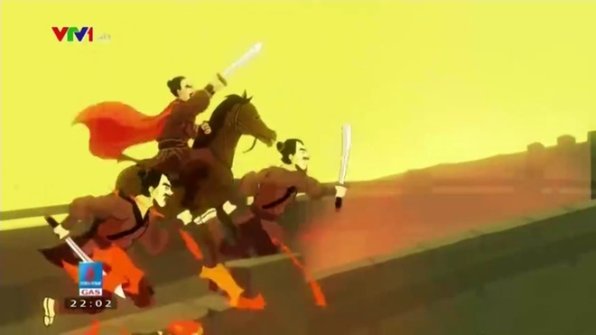
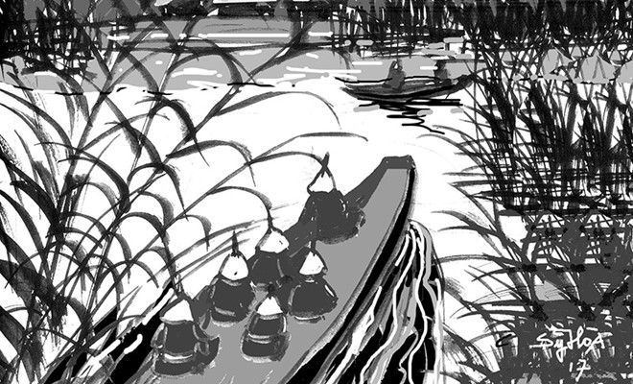
CÁC CUỘC ĐẤU TRANH GIÀNH ĐỘC LẬP DÂN TỘC TRƯỚC THẾ KỈ X
Lý Nam Đế
Chống triều đại phương Bắc
Lương
544
Vạn Xuân
Lý Bí trao quyền cho ai?
Triệu Quang Phục
L | Ý | B | Í
Nơi khởi nghĩa
Năm khởi nghĩa
Thái Bình
542

Slide 11
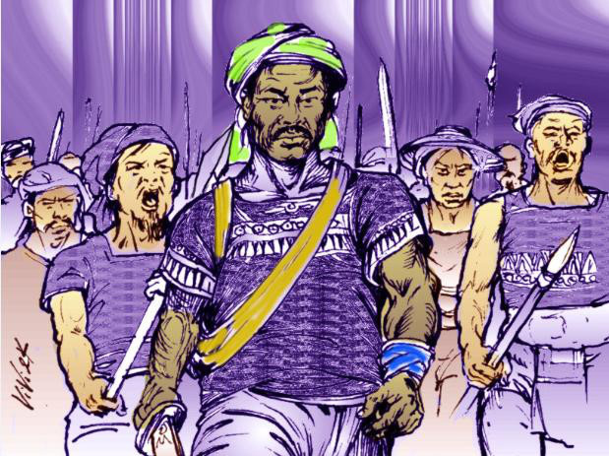
CÁC CUỘC ĐẤU TRANH GIÀNH ĐỘC LẬP DÂN TỘC TRƯỚC THẾ KỈ X
Nơi khởi nghĩa
Năm khởi nghĩa
Hoan Châu
713
M | A | I | T | H | Ú | C | L | O | A | N
Chống triều đại phương Bắc
Kết quả
Nhớ khi nội thuộc đường triều
Giang sơn cố quốc nhiều điều ghê dai
Sâu quả vải vì ai vạch lá
Ngựa hồng trần kể đã héo hon
Đường
Thắng lợi năm 722 bị đàn áp

Slide 12
CÁC CUỘC ĐẤU TRANH GIÀNH ĐỘC LẬP DÂN TỘC TRƯỚC THẾ KỈ X
Nơi khởi nghĩa
Năm khởi nghĩa
Đường Lâm
776
Chống triều đại phương Bắc
Kết quả
P | H | Ù | N | G | H | Ư | N | G
Đường
Thắng lợi, năm 791 bị đàn áp

Slide 13
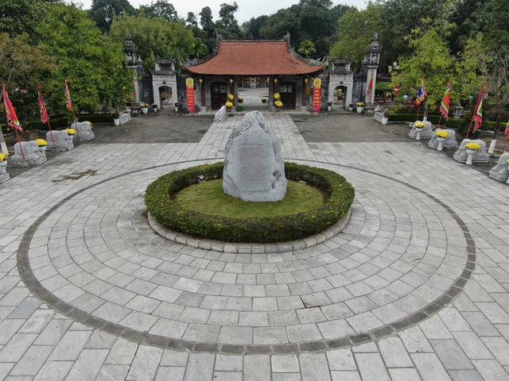
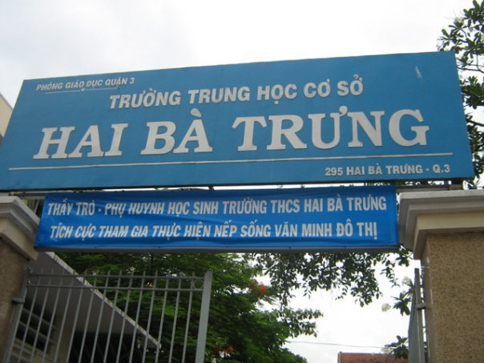
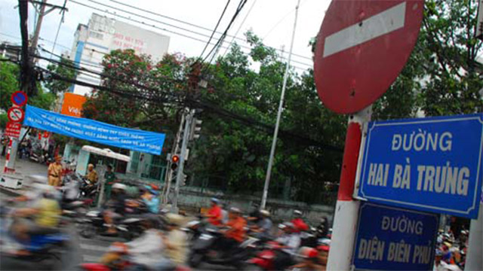

Slide 14
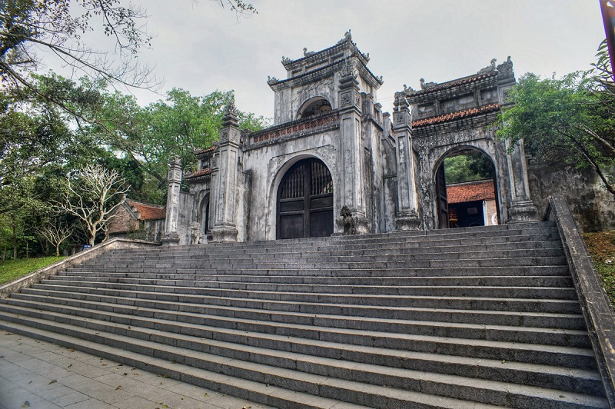
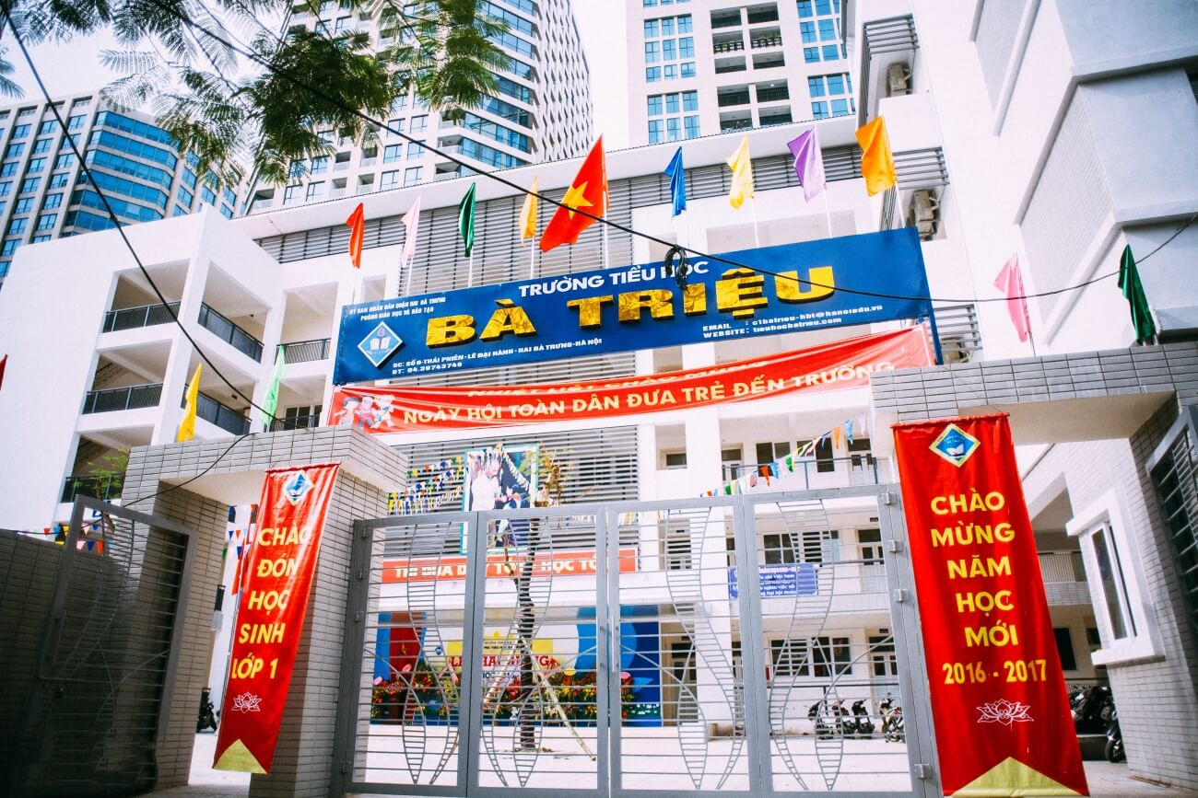
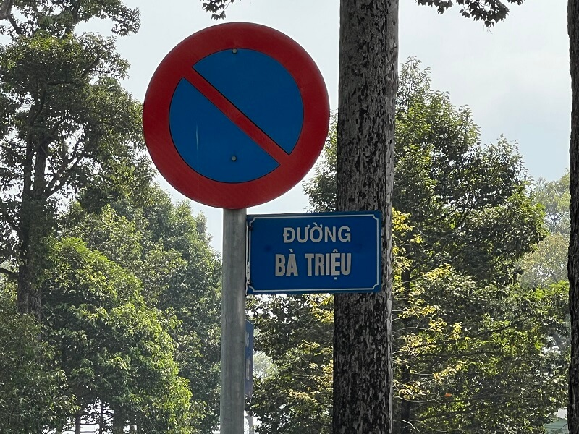

Slide 15
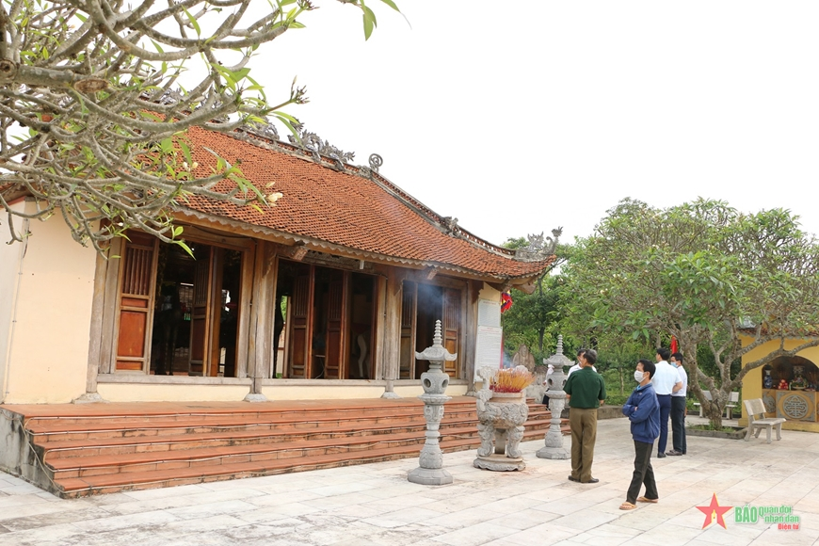
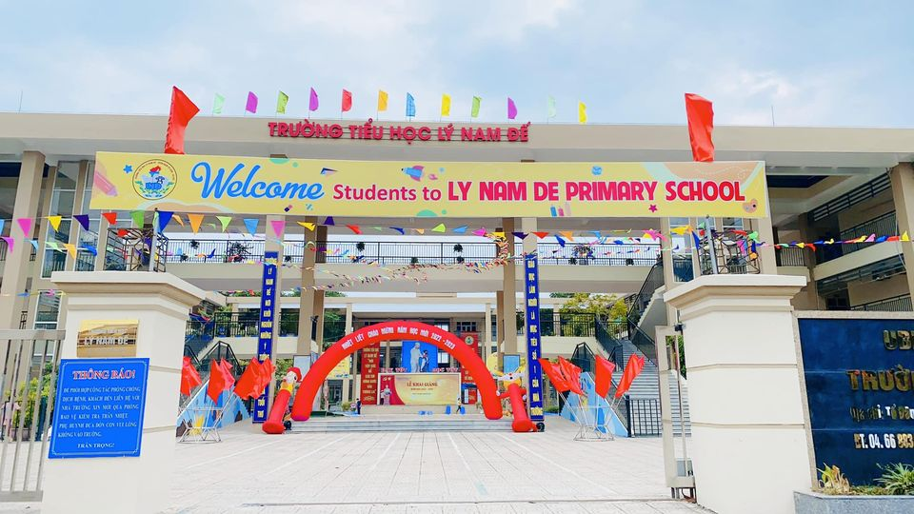
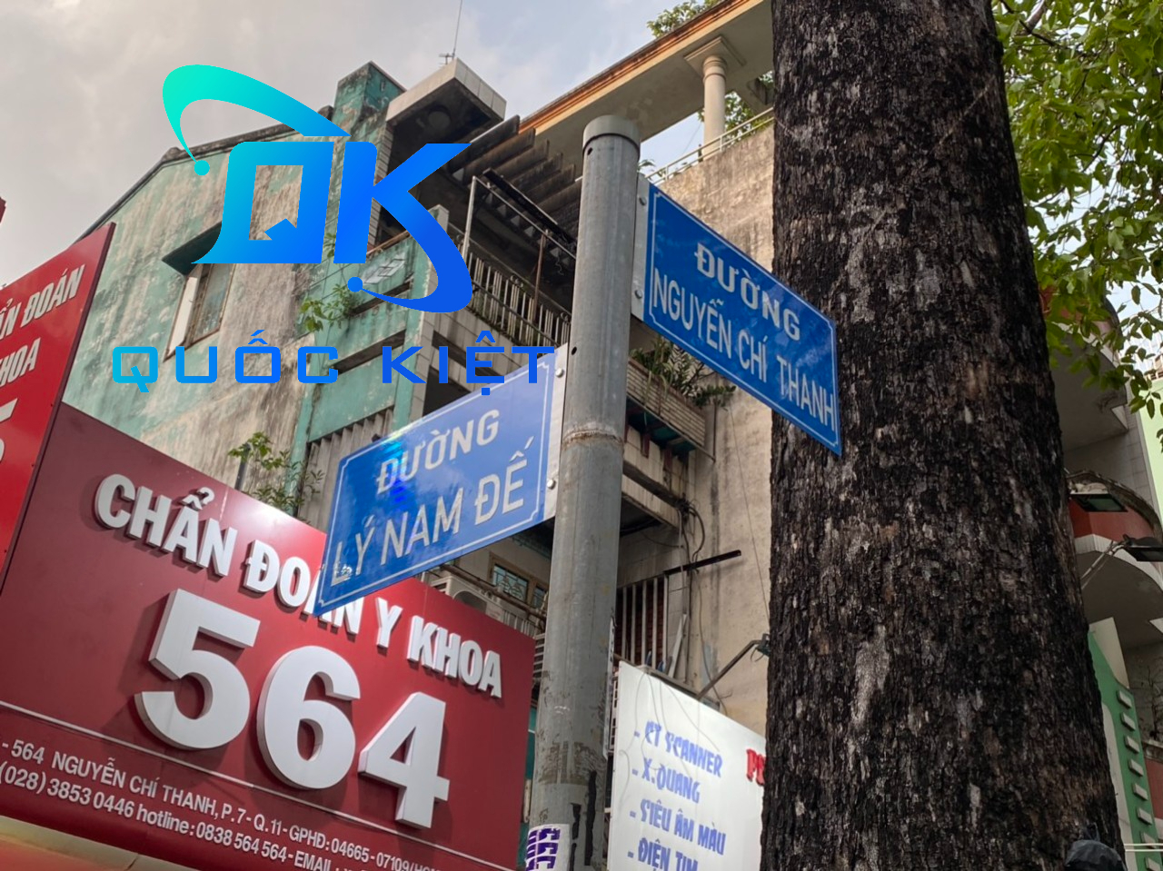

Slide 16
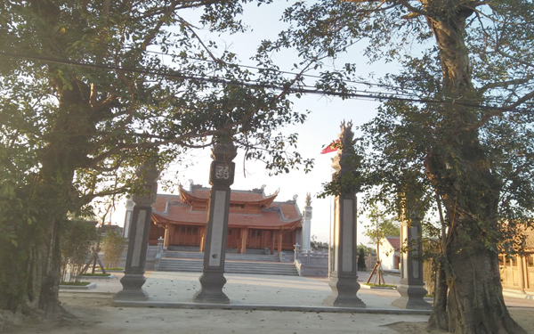
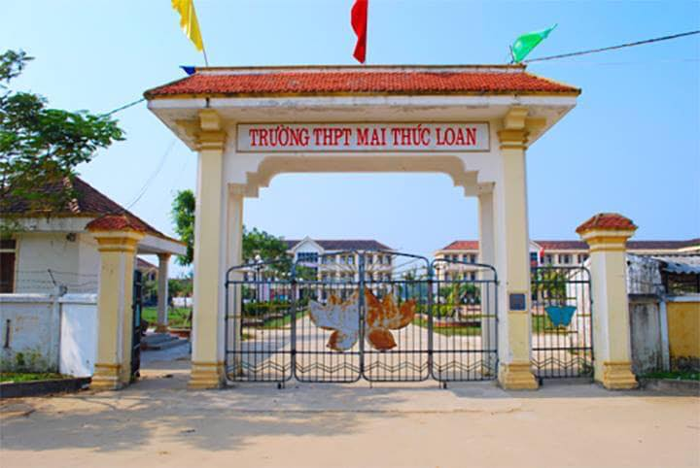

Slide 17
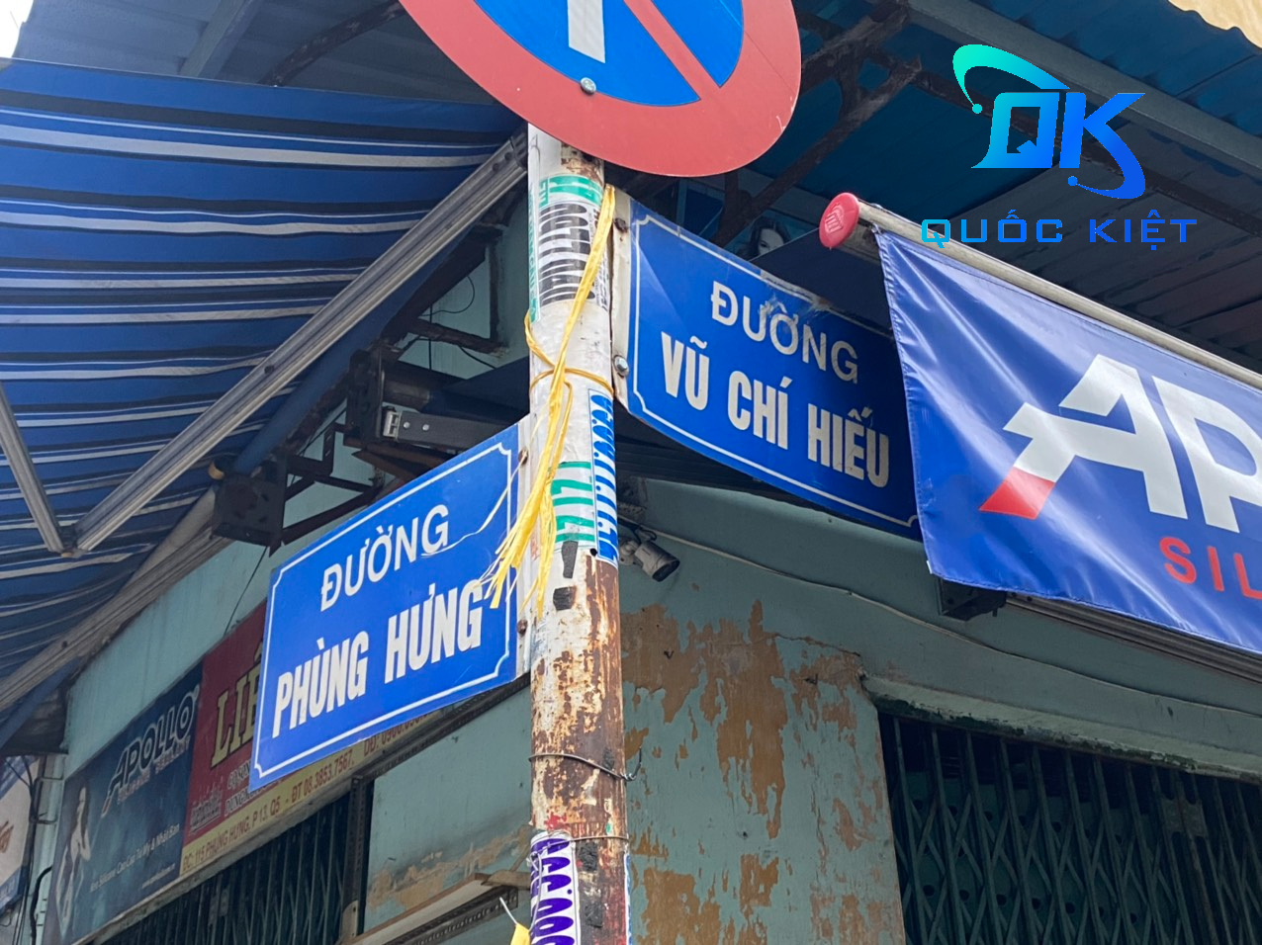
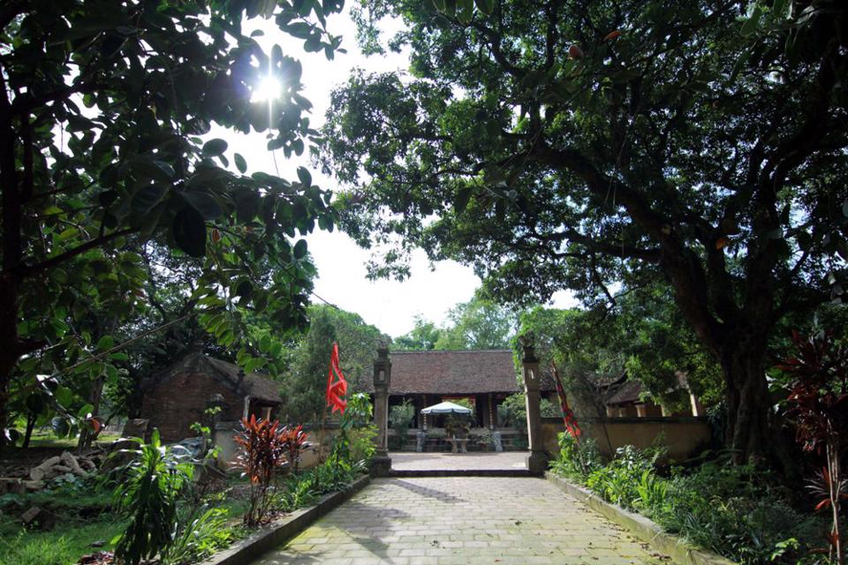

Slide 18
Học bài 18, xem trước bài 19

Slide 19
Trân trọng cảm ơn
Quý Thầy Cô
đã chú ý lắng nghe
Chúc thầy cô thật nhiều sức khỏe!

